Slide 1

Formation Action
Projet Pour l’Enfant
Un projet 2022-2026 pour rendre effective, la mise en œuvre d’un projet pour chaque enfant protégé.

Slide 2
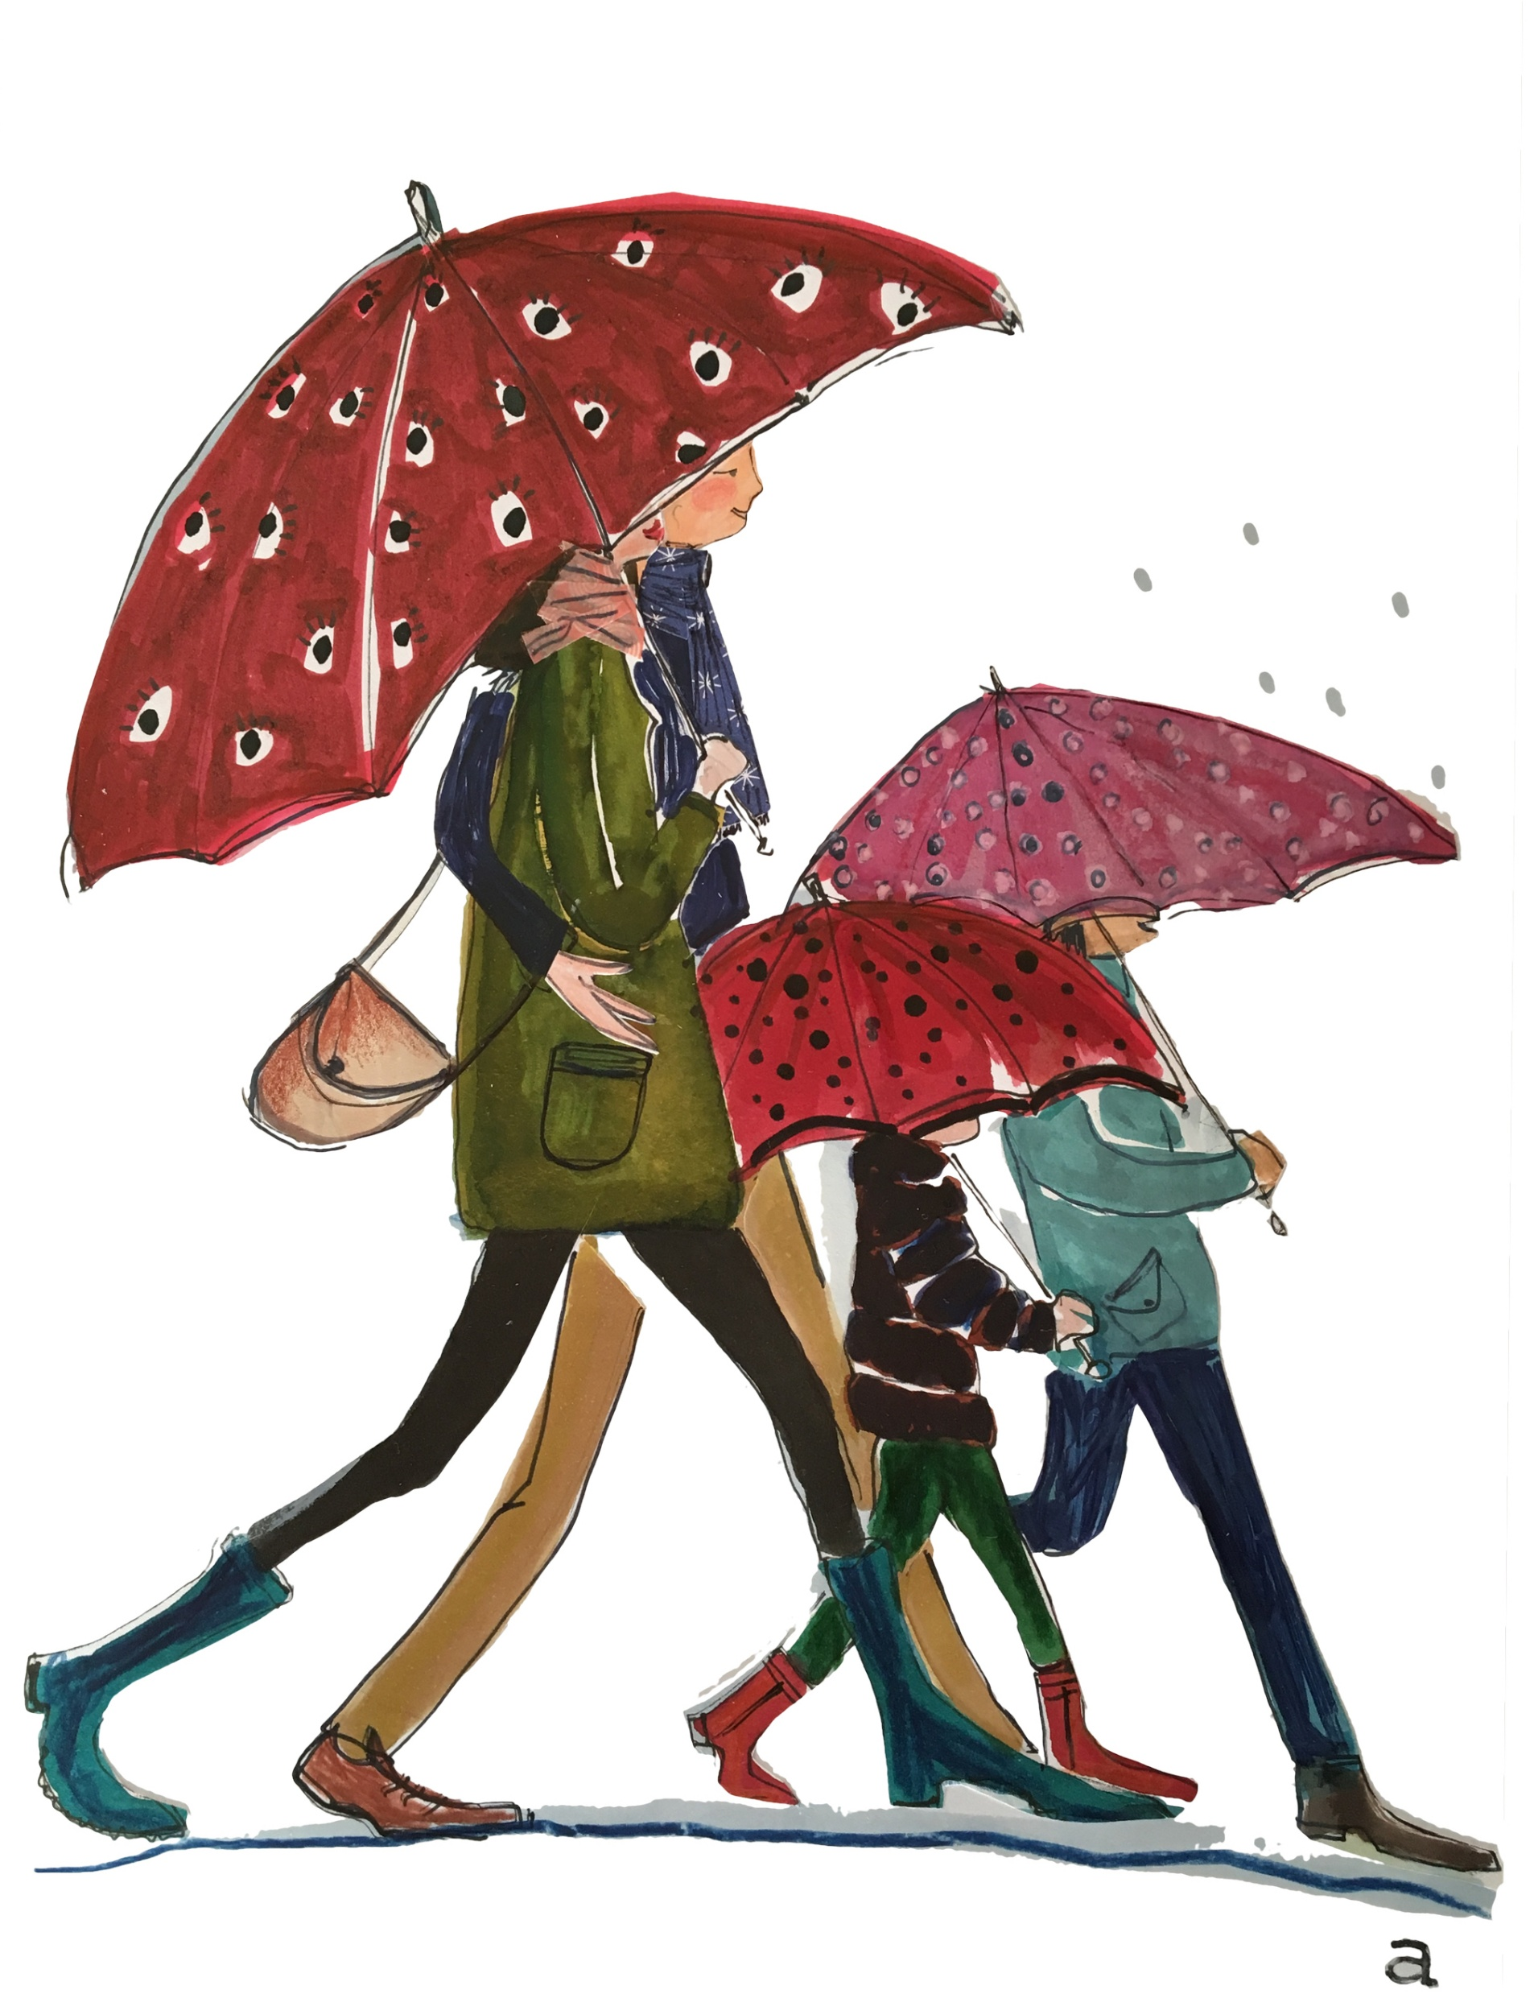
Liens Durables
Institutionnalisation
vivante et joyeuse
Participation
Faire Famille
Rétablissement des Enfants
Protection

Slide 3

LA FORMATION-ACTION PPE,
QU’EST-CE-QUE C’EST?

Slide 4

OBJECTIF GENERAL DU PROJET
Développer en 4 ans, avec les professionnel.les, les partenaires et les personnes
concernées une méthode de mise en œuvre du Projet Pour l’Enfant.
Qui facilite la participation des enfants, des personnes significatives de leur environnement et des parents;
Qui soutient efficacement l’intervention des professionnel.les de l’enfance;
Qui s’appuie sur des connaissances scientifiques et active des facteurs de résilience chez les enfants.

Slide 5
Capital Social
Stabilité du parcours
Capital de Mentalisation
Résilience
Capital d’Attachement
Résilience
Reprise de développement
Réponse aux Besoins Fondamentaux
Autonomie
Adaptation
Stabilité
5 - LE PROCESSUS PPE DOIT FAVORISER LES FACTEURS DE RESILIENCE

Slide 6
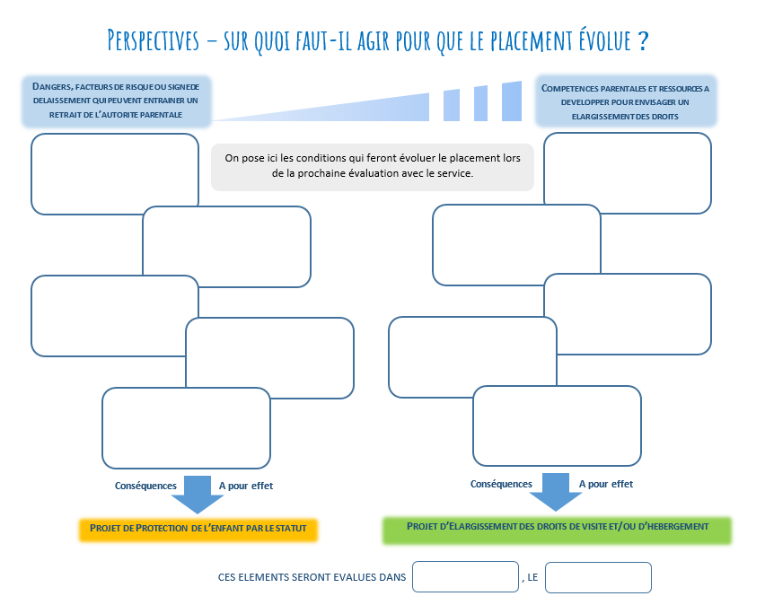
LE PROCESSUS PPE DOIT PRODUIRE DES PROJETS DYNAMIQUES
Outil d’évaluation des perspectives
et de clarification du
projet à moyen terme entre :
Élargissement des droits de visite et d’hébergement/Co-éducation
Protection par le statut

Slide 7
CO-CONSTRUIRE UN PROJET DYNAMIQUE

Slide 8

LA PARTICIPATION DE CHACUN.E NECESSITE DES SUPPORTS
Création d’un cahier de
soutien à la participation
pour les enfants de 6 à 12 ans

Slide 9

Création d’un cahier de soutien à la participation
pour les parents, en lien avec SOS Petits Princes et ATD Quart Monde

Slide 10

Création d’un Livret pour soutenir la mentalisation des référent.e.s/coordinateur.trice du projet.

Slide 11
ETAYER LES DIMENSIONS ESSENTIELLES

Slide 12
1 - CENTRATION SUR LA
SENSIBILITE PARENTALE

Slide 13


ETAYAGE DE LA SENSIBILITE PARENTALE
L’utilisation du cahier des parents est facilitée par la
mobilisation de l’outil québécois « Moi comme parent », pour lequel une adaptation au contexte français est portée par le conseil scientifique de l’ODPE, avec le soutien de la DGCS.
Notes:
La Trousse a été produite au Québec par Suzanne Lavigneur, Sylvain Coutu et Diane Dubeau. Elle est le fruit d’un programme de recherche sur les compétences des parents et les ressources qui les aident. Elle s’adresse aux parents qui ont des enfants entre 0 et 12 ans. Sa première édition date de 2008.
Elle a été coproduite par l’Hopital Psychiatrique Rivière des Prairies, le Centre Jeunesse de Montréal- institut universitaire et Suzanne Lavigneur.

Slide 14

ETAYAGE DE LA SENSIBILITE PARENTALE

Slide 15
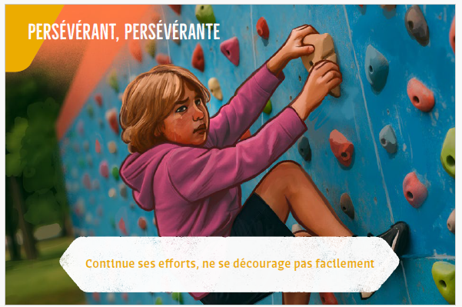
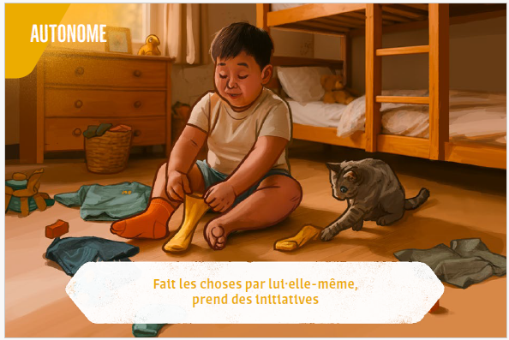
ETAYAGE DE LA SENSIBILITE PARENTALE :
PORTER L’ATTENTION SUR LES QUALITES DES ENFANTS

Slide 16
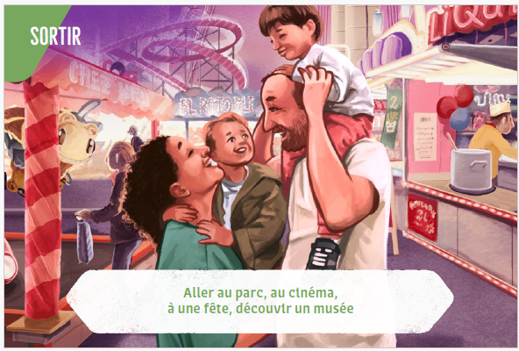
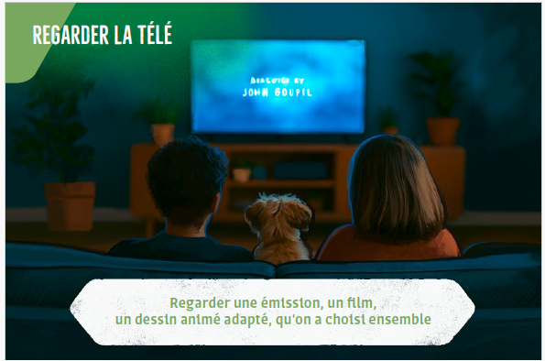
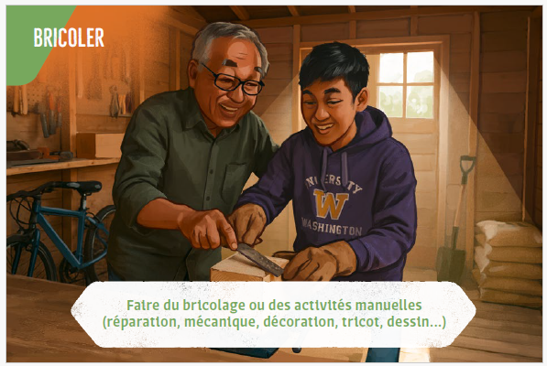
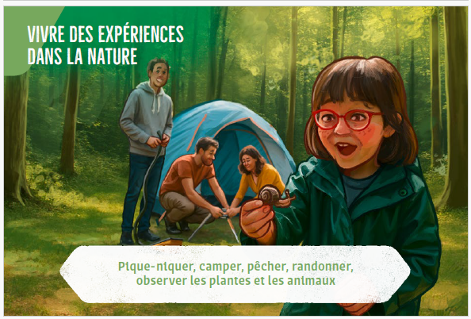
ETAYAGE DE LA SENSIBILITE PARENTALE :
PORTER L’ATTENTION SUR LES PLAISIRS PARTAGES

Slide 17
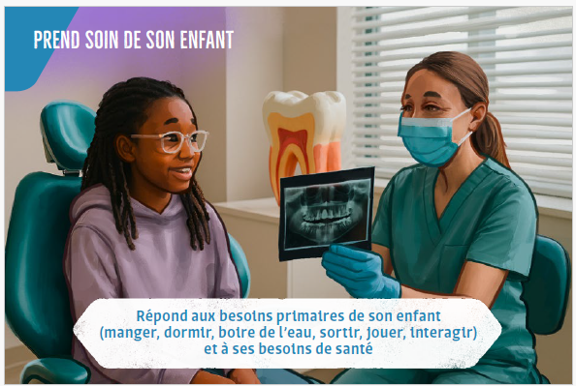
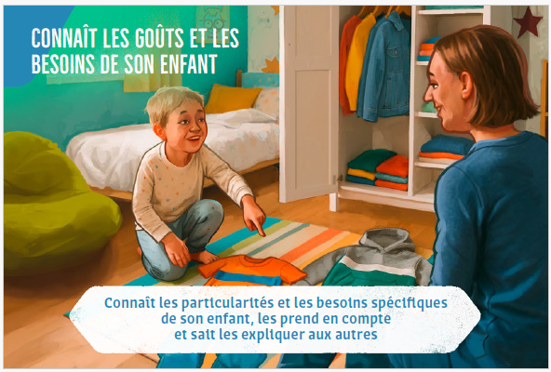
ETAYAGE DE LA SENSIBILITE PARENTALE :
PORTER L’ATTENTION SUR LES FORCES DU PARENT

Slide 18
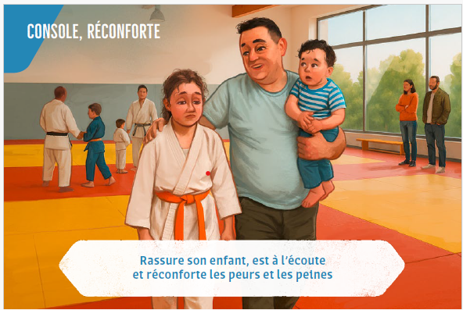
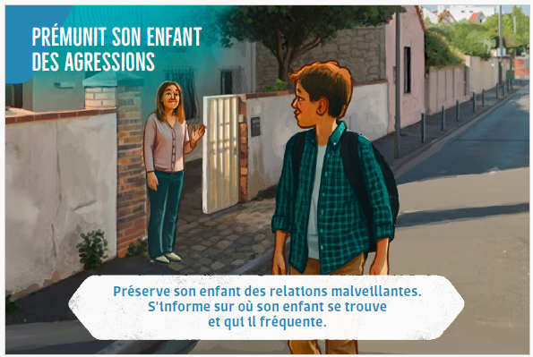
ETAYAGE DE LA SENSIBILITE PARENTALE :
PORTER L’ATTENTION SUR LES FORCES DU PARENT

Slide 19
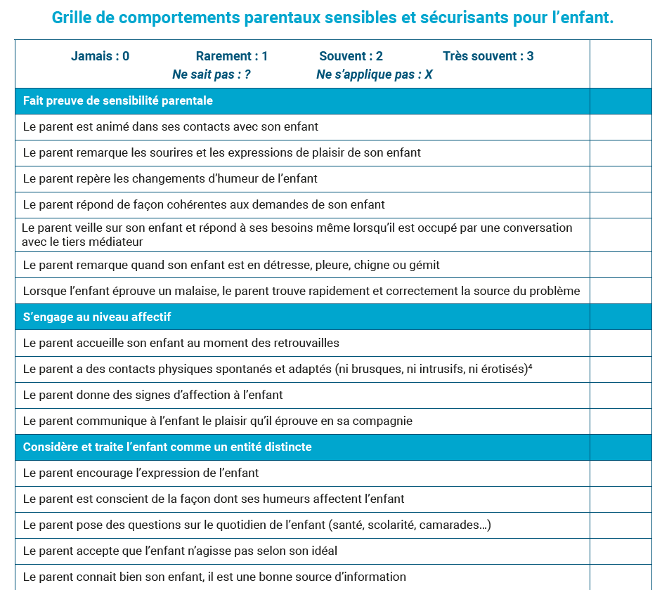
QUALIFICATION DE LA SENSIBILITE PARENTALE

Slide 20
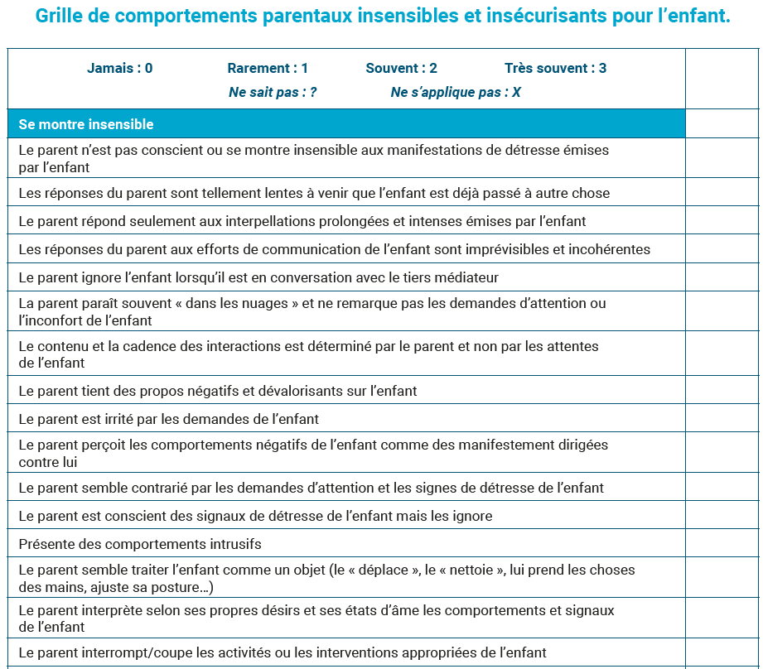
QUALIFICATION DE LA SENSIBILITE PARENTALE

Slide 21
2 - CROISEMENT DES MONDES

Slide 22
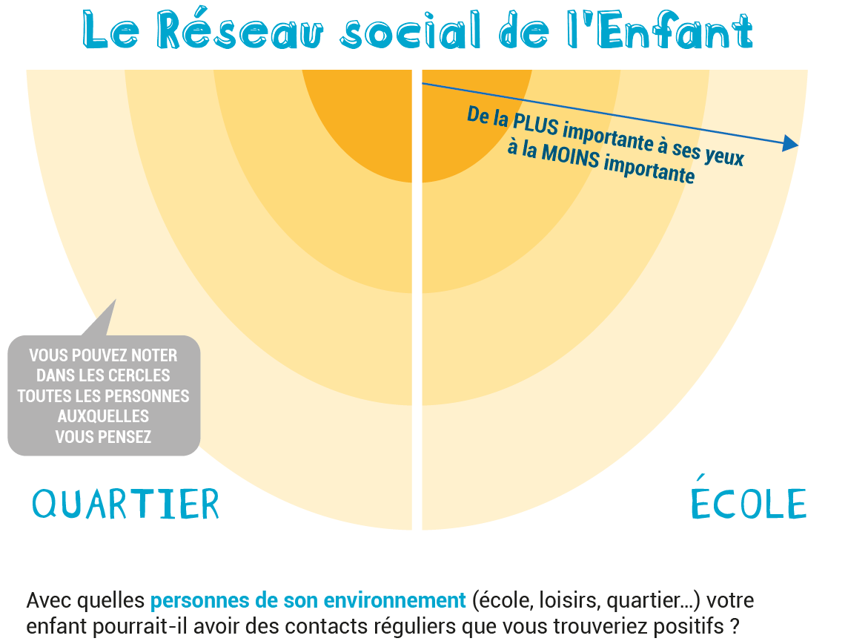
ECOUTE DE CE QUI FAIT SENS POUR LES PARENTS

Slide 23
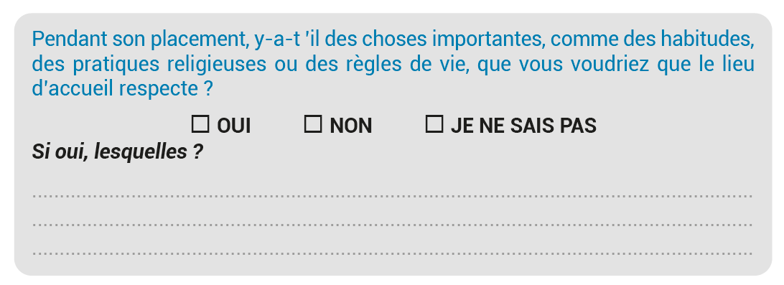
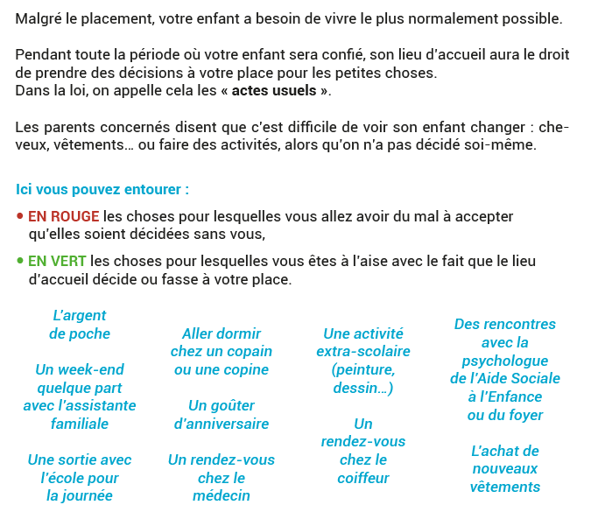
ECOUTE DE CE QUI COMPTE POUR LES PARENTS

Slide 24
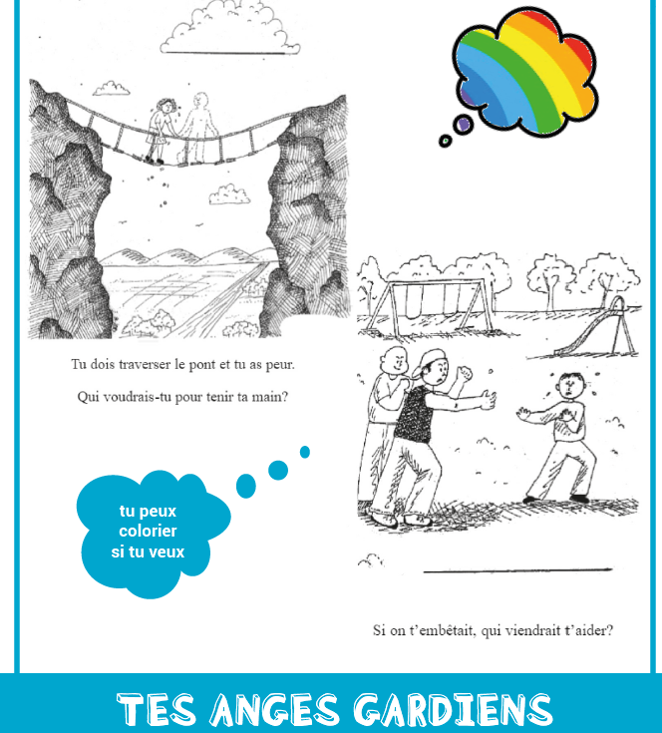
ECOUTE DE CE QUI COMPTE POUR LES ENFANTS

Slide 25
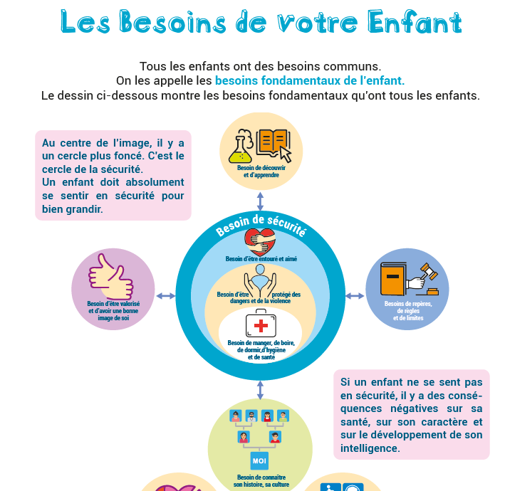
TRANFERT DE CONNAISSANCES SUR LES BESOINS FONDAMENTAUX

Slide 26
3 - CO-QUALIFICATION DU DANGER
OU DU RISQUE DE DANGER

Slide 27
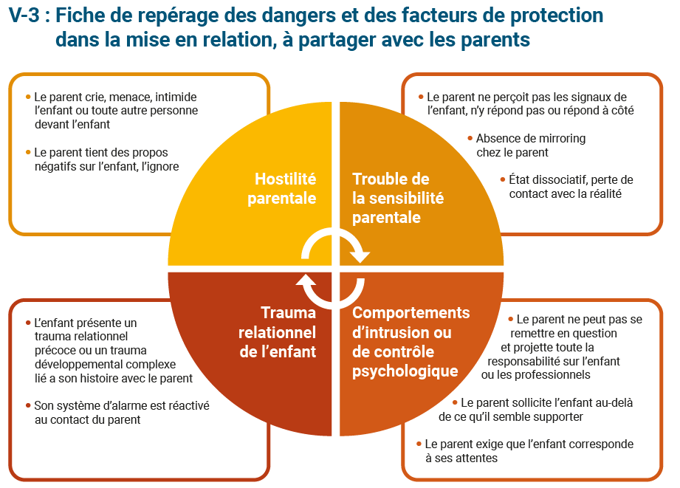
QUALIFICATION PARTAGEE DES FACTEURS DE RISQUE ET DE PROTECTION

Slide 28
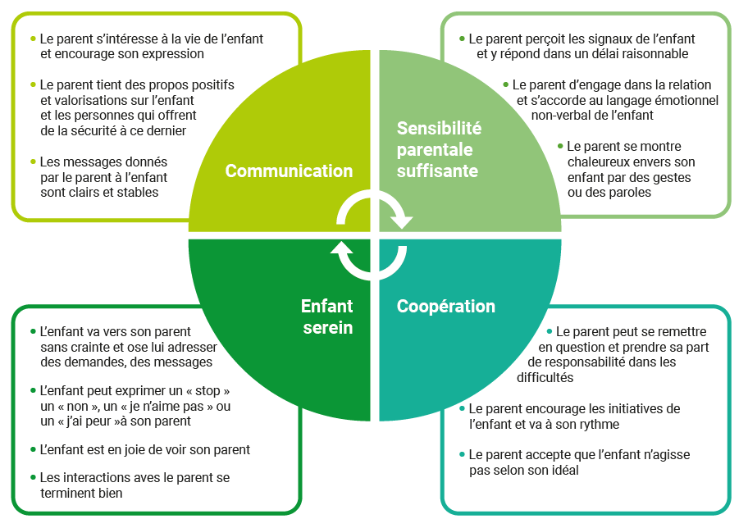
QUALIFICATION PARTAGEE DES FACTEURS DE RISQUE ET DE PROTECTION

Slide 29
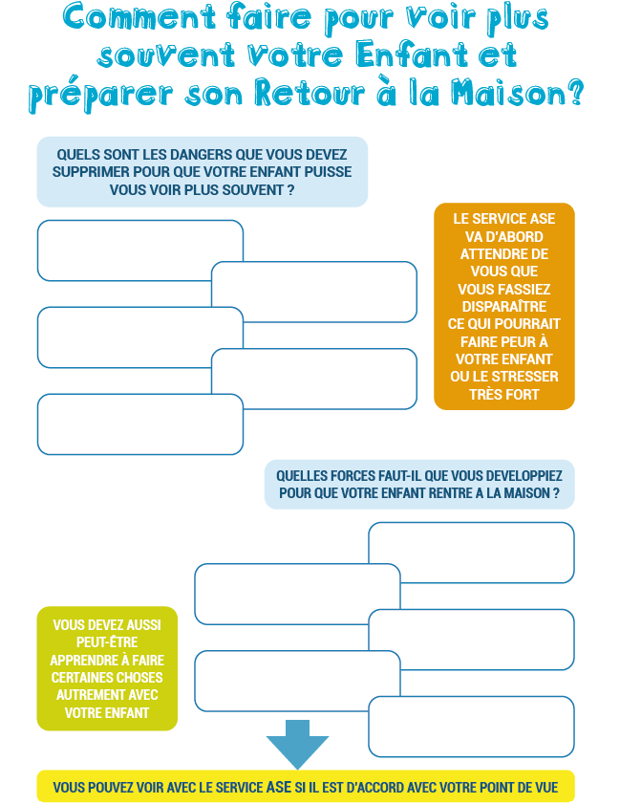
CLARIFICATION DES ATTENTES

Slide 30
4 – RENFORCEMENT DES LIENS SOCIAUX
D’ATTACHEMENT

Slide 31
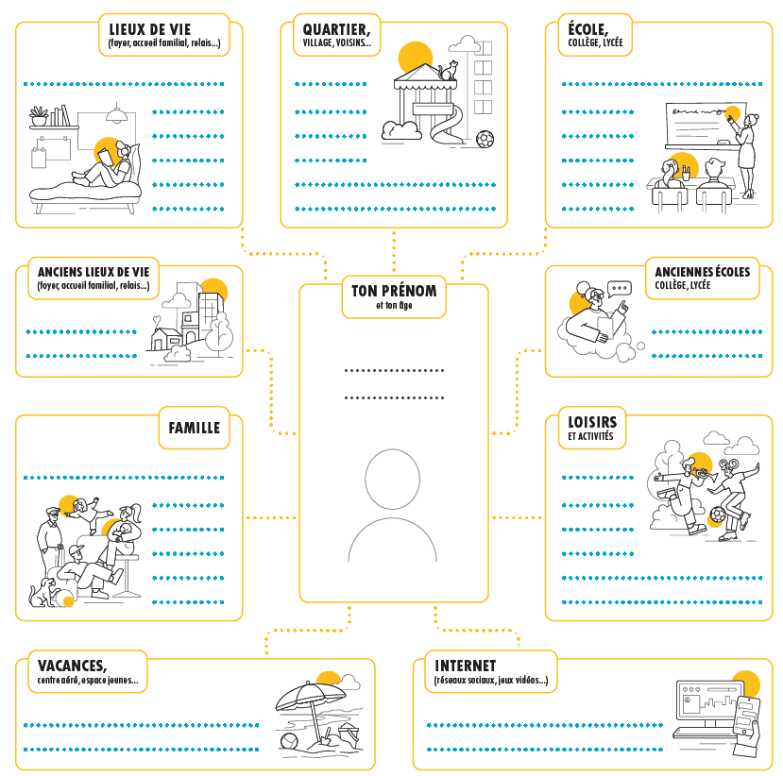
LIENS SOCIAUX D’ATTACHEMENT DES ENFANTS
Sociogramme du LEPPI – graphisme : Elodie ALGRAIN

Slide 32
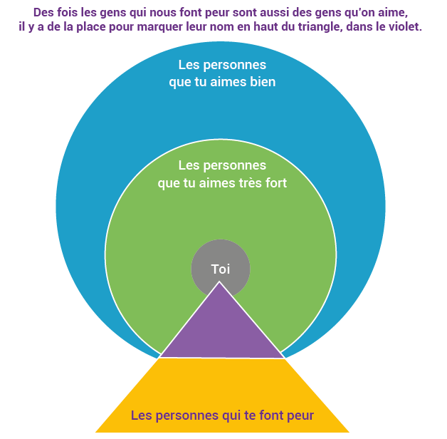
LIENS SOCIAUX D’ATTACHEMENT DES ENFANTS

Slide 33
LE CAHIER DE SUIVI DU REFERENT
VIENT SOUTENIR LA MENTALISATION
COTE PROFESSIONNEL

Slide 34
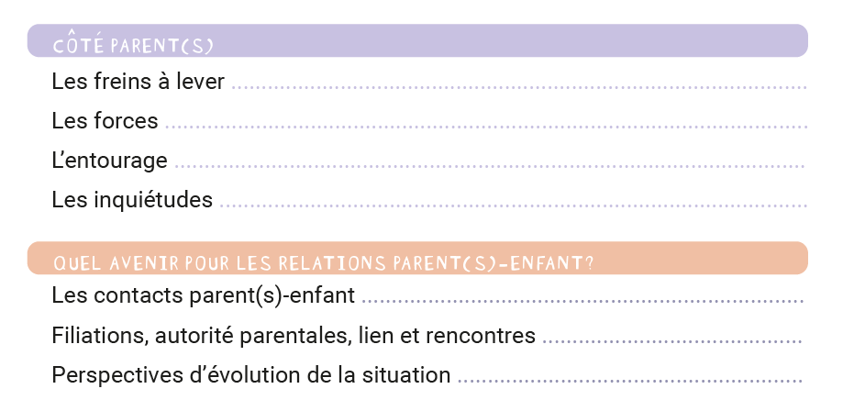
8 PAGES POUR AIDER LES COORDINATEURS DU PPE A FAIRE LE POINT

Slide 35
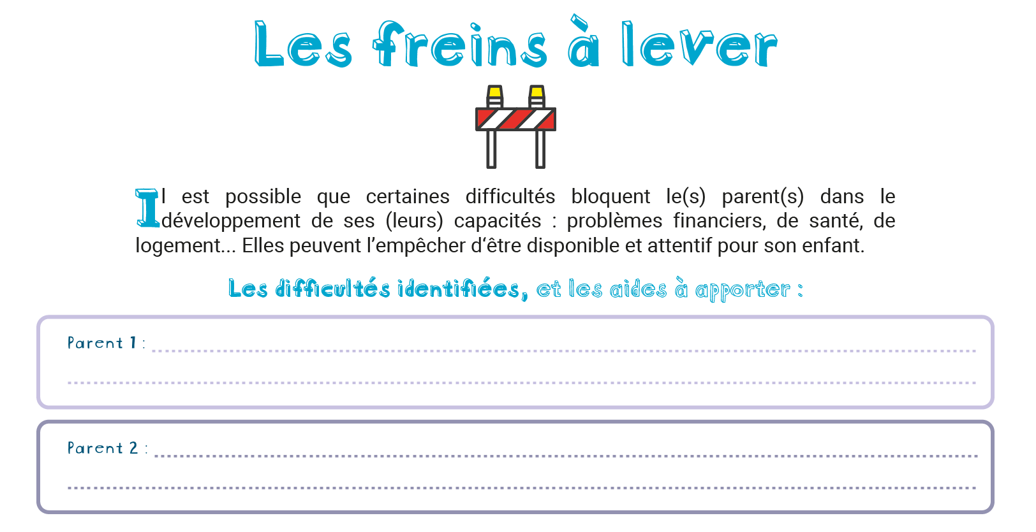
DETERMINANTS DU FONCTIONNEMENT PARENTAL

Slide 36
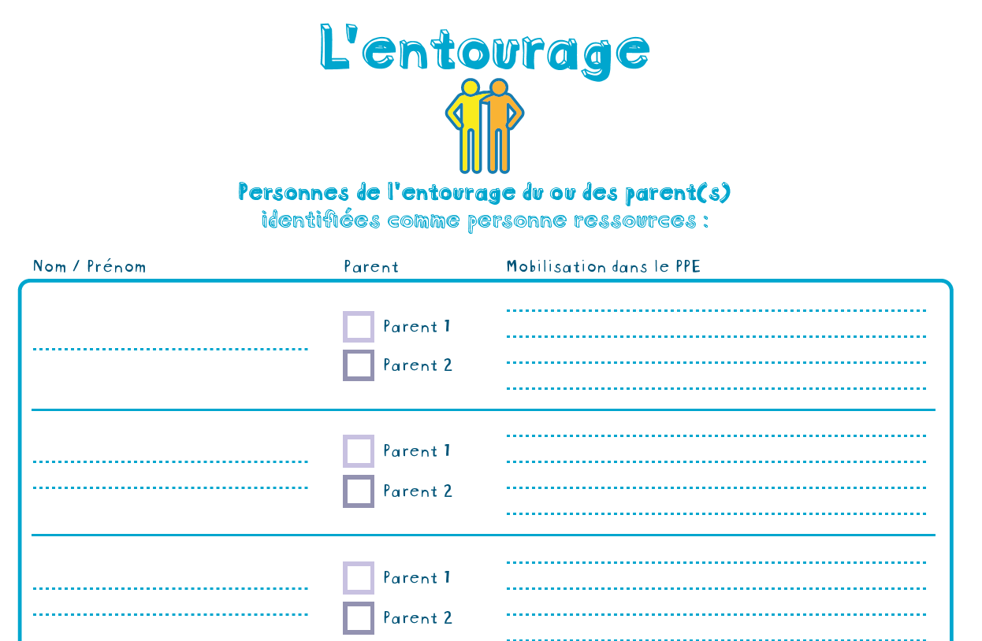
DETERMINANTS DU FONCTIONNEMENT PARENTAL

Slide 37
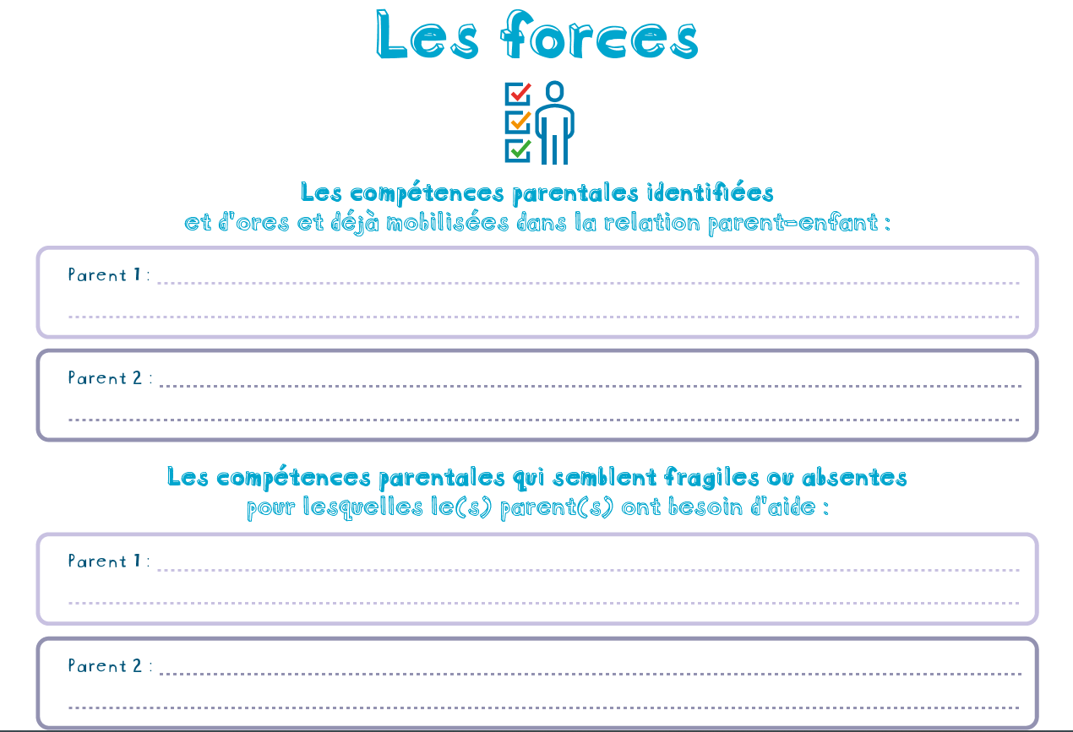
PRECISER LES ENJEUX LIES AUX COMPETENCES

Slide 38
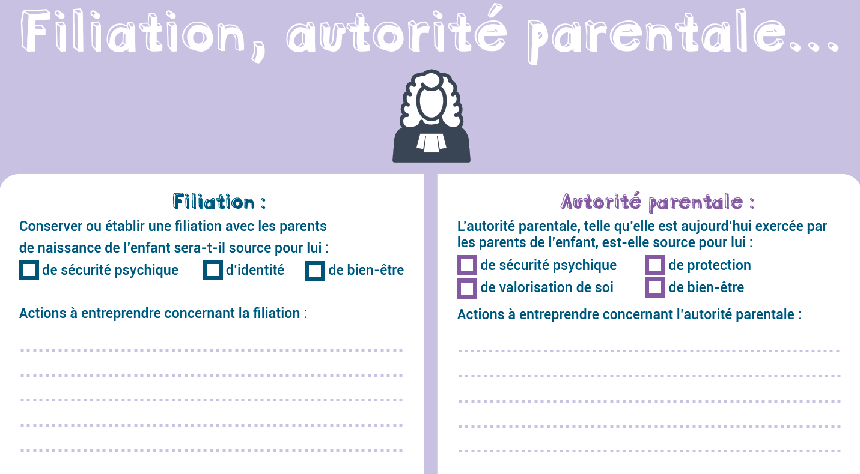
INTERROGER LA PROTECTION PAR LE STATUT

Slide 39
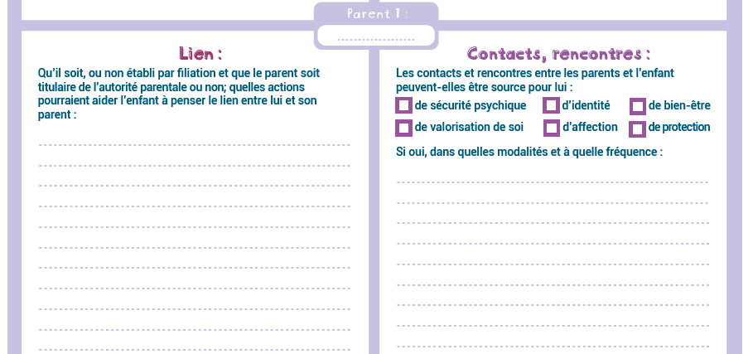
INTERROGER LA PROTECTION PAR LE STATUT

Slide 40
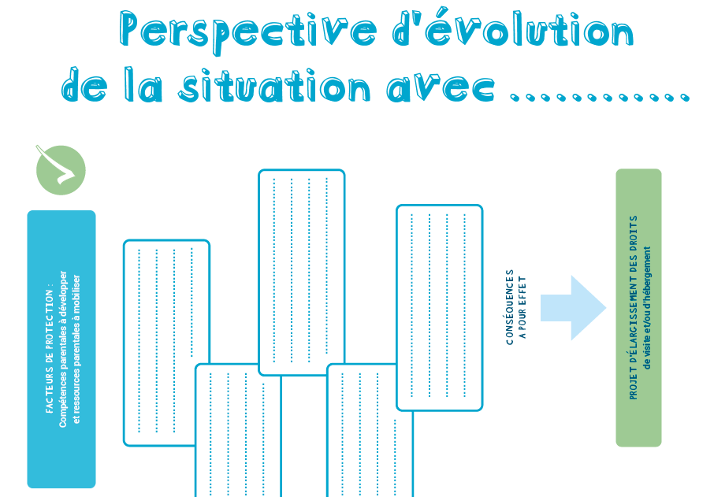
DIFFERENCIER LES SITUATIONS : PROJET DE RETOUR OU DE CO-EDUCATION
vs PROTECTION PAR LE STATUT

Slide 41
ILLUSTRATION : MATHIAS, 10 ANS

Slide 42
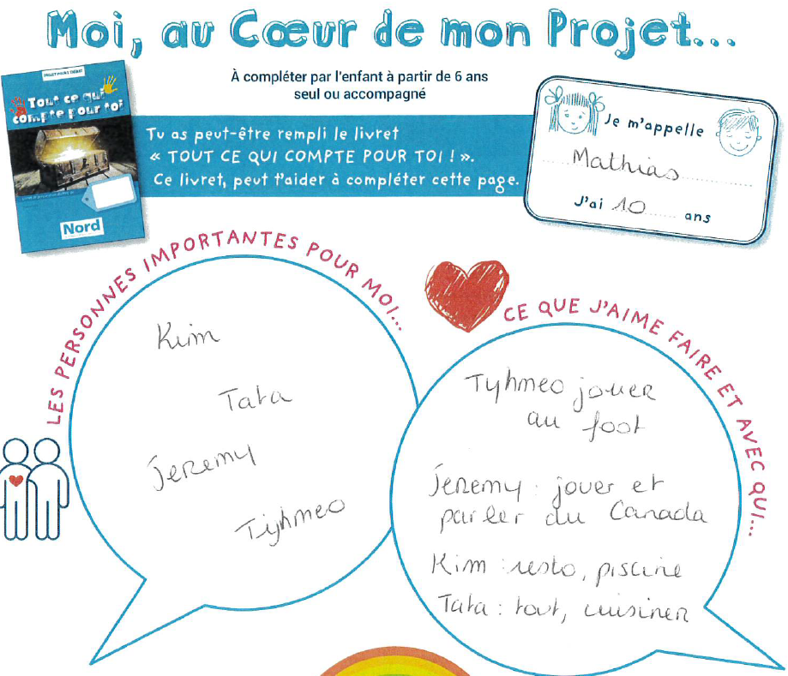

Slide 43
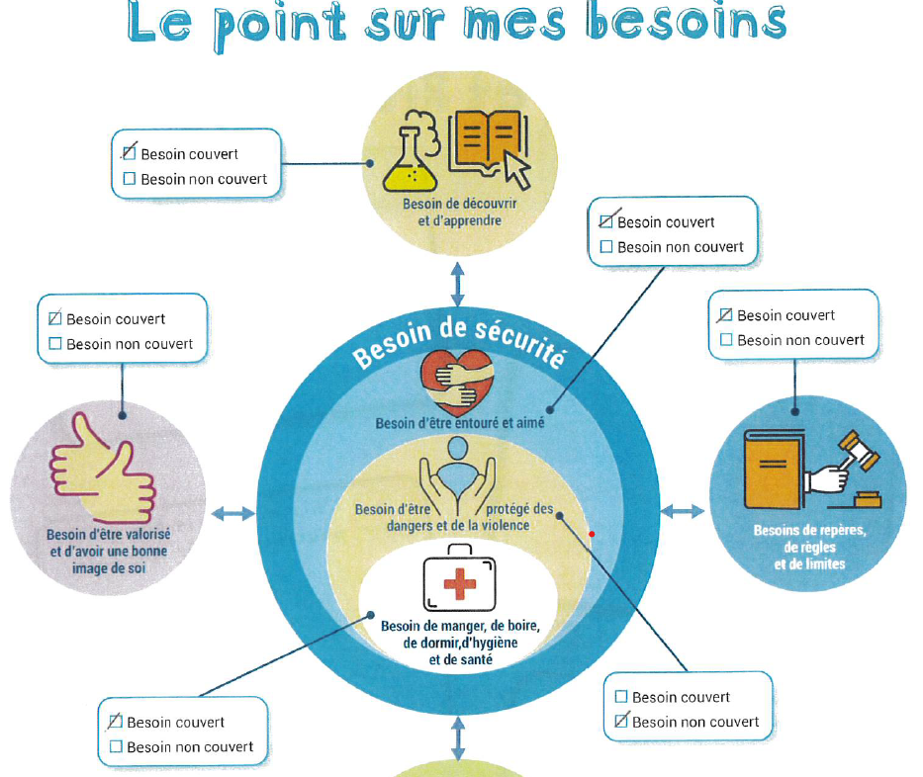

Slide 44
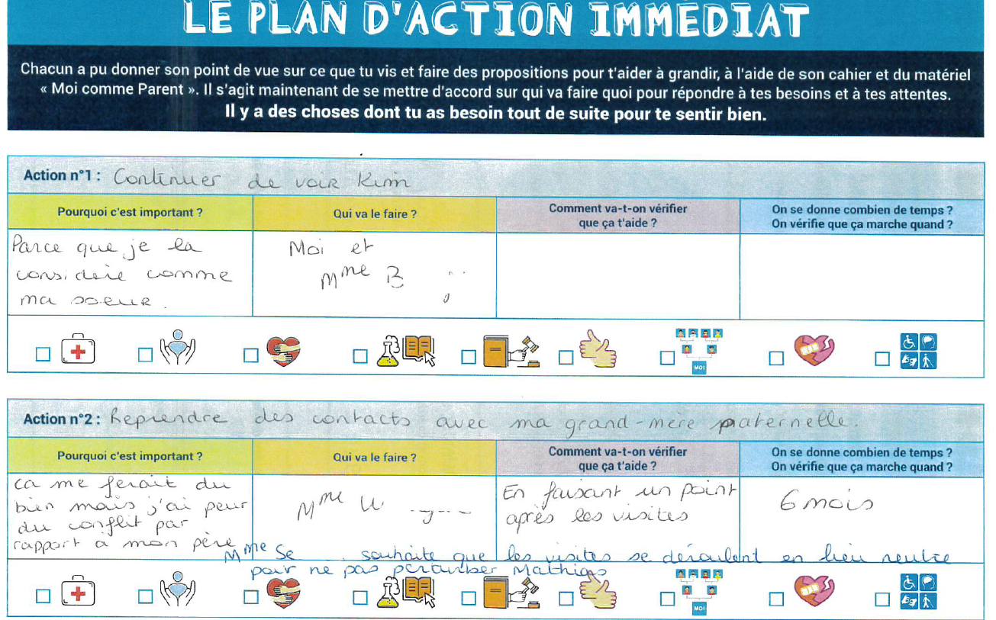

Slide 45
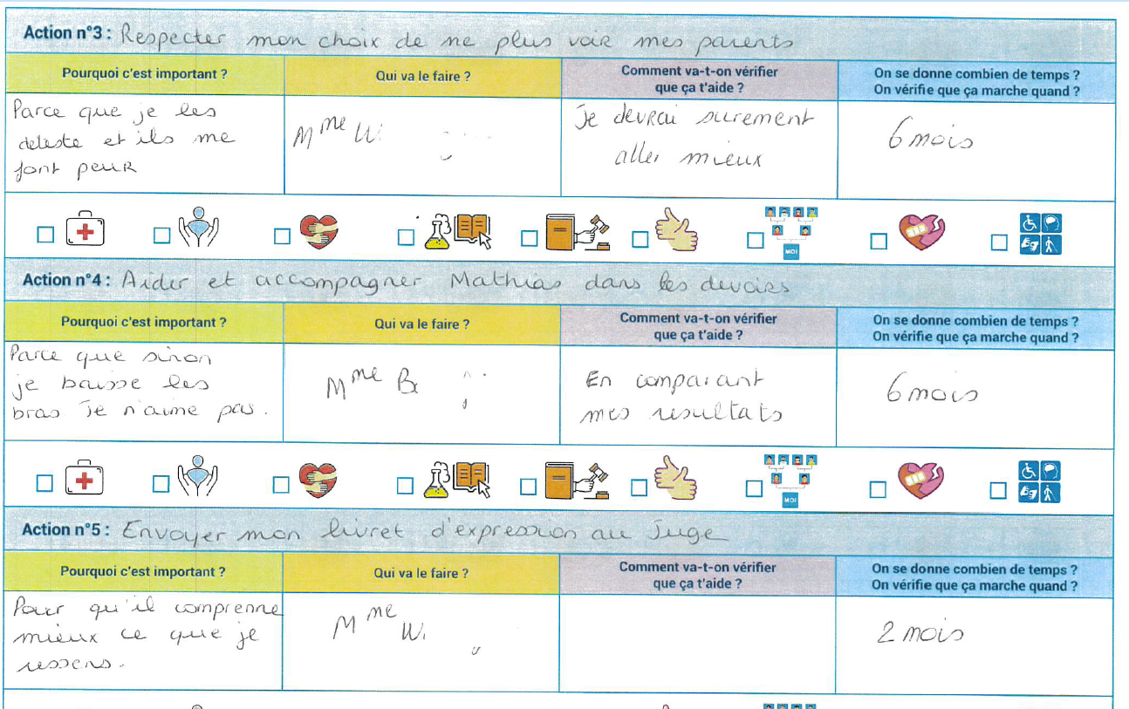

Slide 46
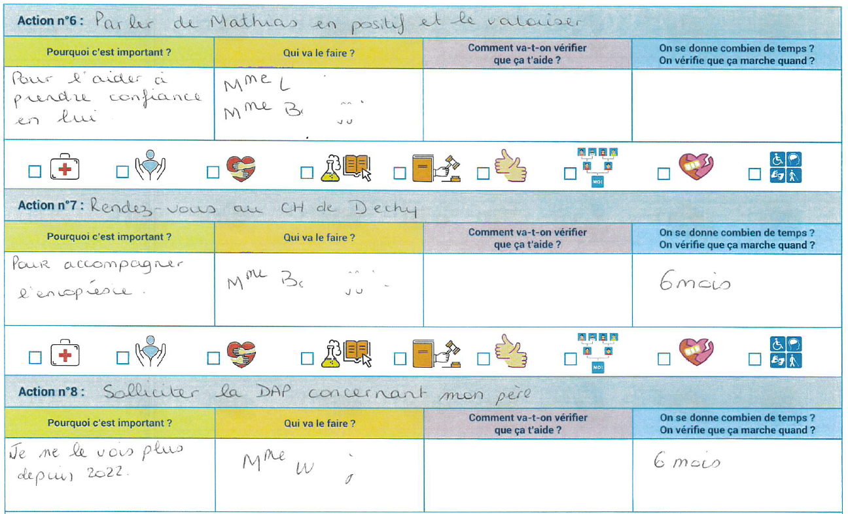

Slide 47
ILLUSTRATION : FELIX, 16 ANS

Slide 48
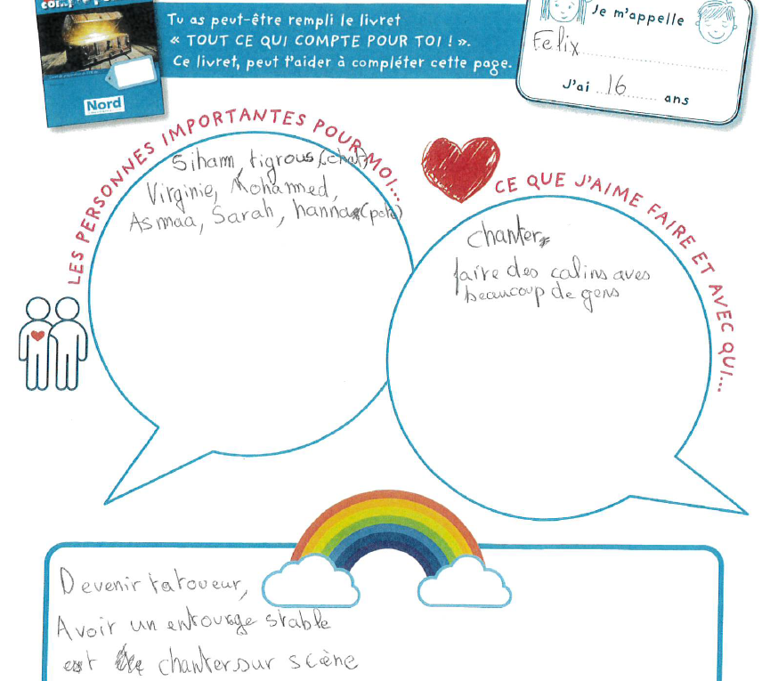

Slide 49
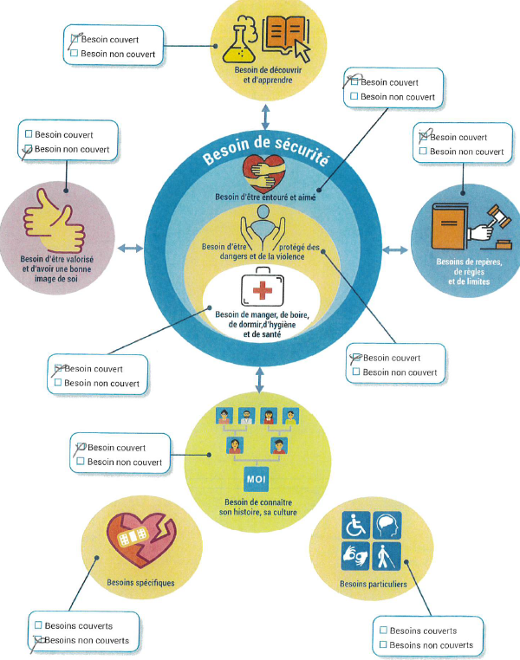

Slide 50
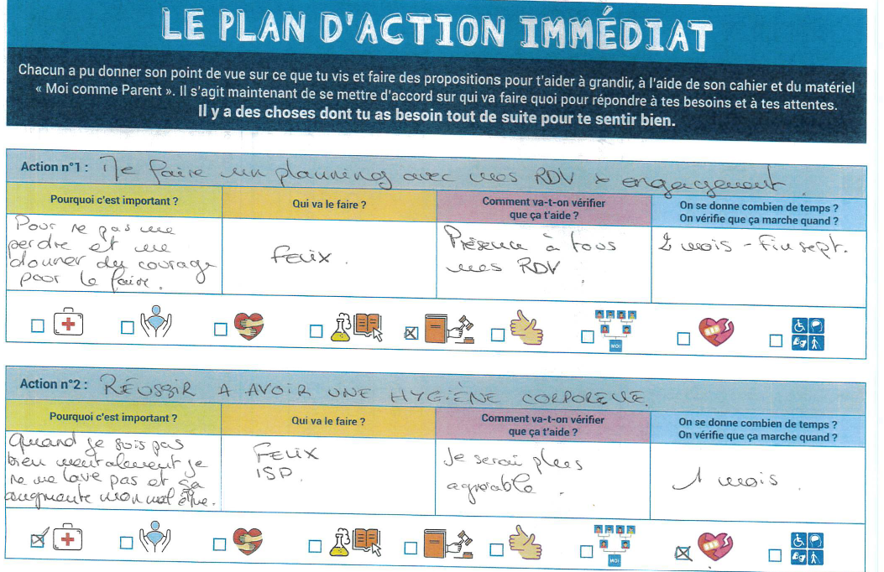

Slide 51
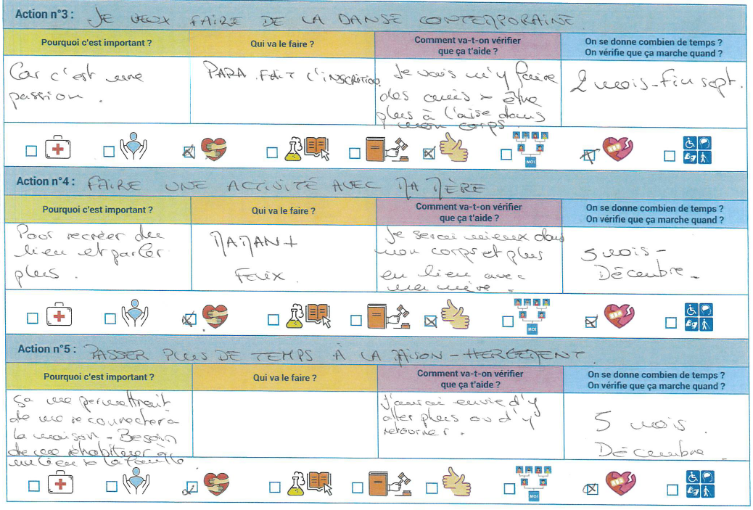

Slide 52
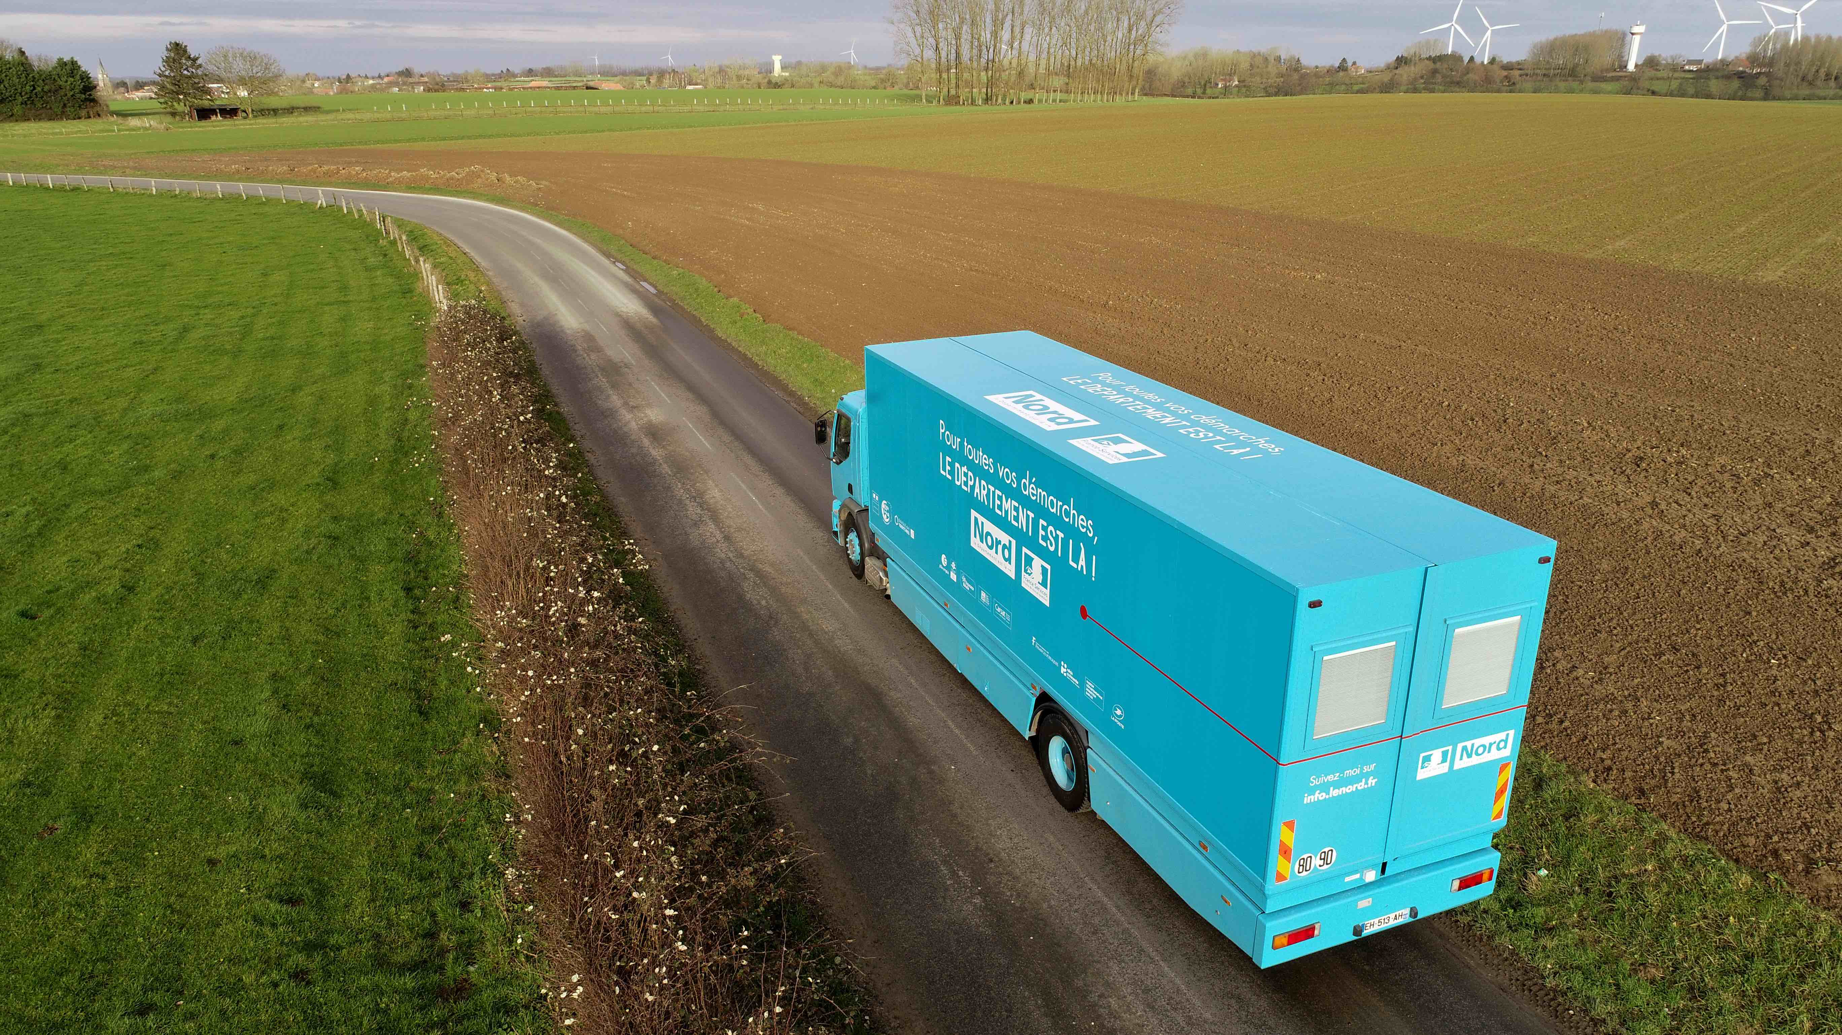

Slide 53
Novembre 2025
Contact : caroline.dubreil@lenord.fr

